Slide 1
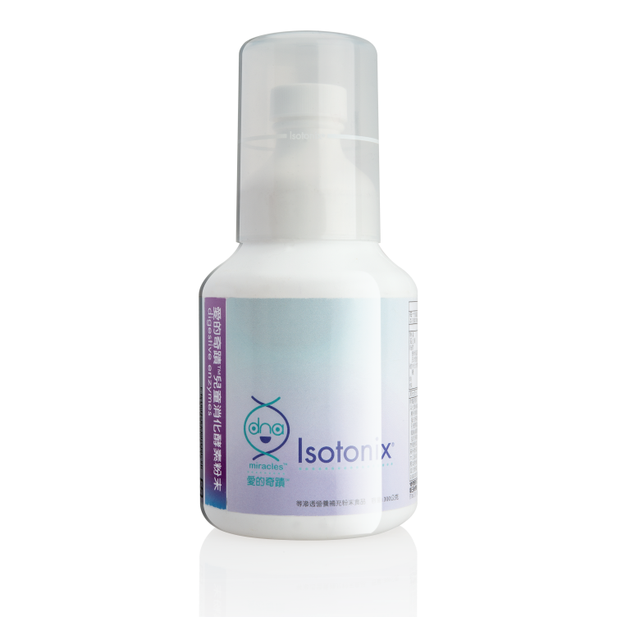
愛的奇蹟™兒童消化酵素粉末
DNA Miracles™ Digestive Enzyme
© 2015 美安臺灣公司版權所有
僅供內部教育訓練使用

Slide 2
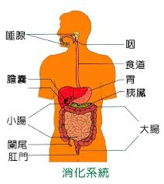
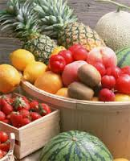
什麼是酵素?
是體內特定生化學反應的觸媒
促進體內特定生化學反應更平穩的進行
酵素可分為:
將食物分解成人體可吸收之成分
可執行體內生化反應、新陳代謝
食物中所存在的酵素，可幫助食物的分解

Slide 3
~食物的剪刀~ 消化酵素的作用
人體內，總共有一百多種酵素參與食物的消化過程，大致分為:
澱粉酵素: 將澱粉分解成葡萄糖
蛋白酵素: 將蛋白質分解成胺基酸
脂肪酵素: 將脂肪分解成脂肪酸
每個孩子都是一個愛的奇蹟™

Slide 4
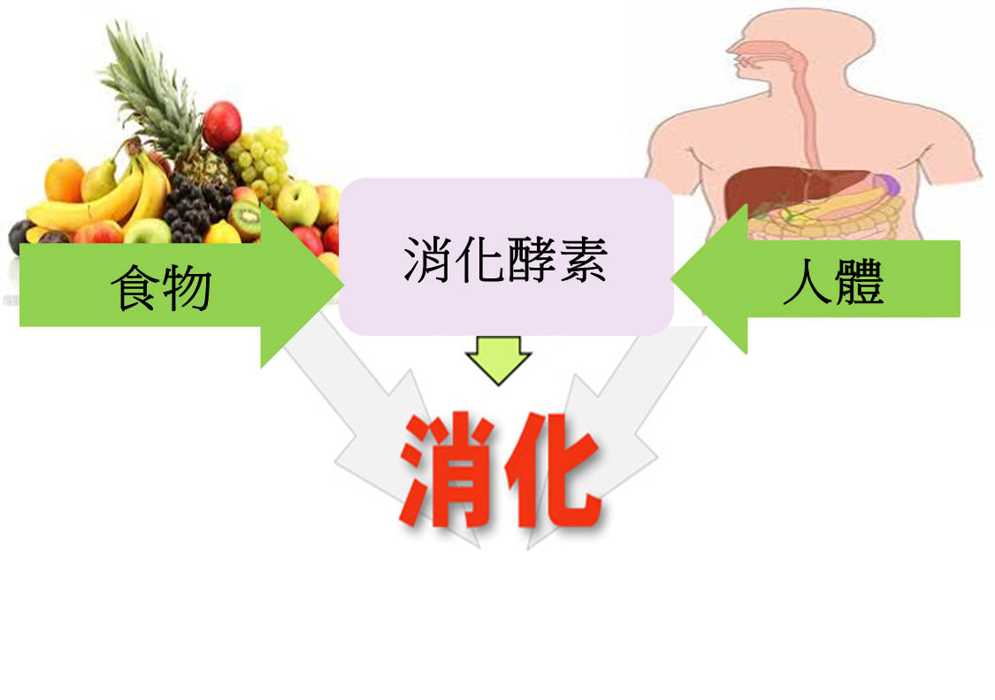
~食物的剪刀~ 消化酵素哪裡來??
每個孩子都是一個愛的奇蹟™

Slide 5
酵素不耐熱
對熱敏感為酵素的特徴:一般酵素的耐熱温度約為50℃
加熱過的食物不存在有酵素的活性
如果飲食中大部分為熟食時，從食物中獲得的酵素量大量減少，因此增加分泌酵素器官的負擔
~現代飲食多為熟食~
無法提供食物酵素
每個孩子都是一個愛的奇蹟™

Slide 6
台灣學童是「老外」
~酵素不足~
癌症關懷基金會針對國小3至6年級學生做的問卷調查顯示，除了學校提供的營養午餐外，其餘2餐有61.9%的學生外食
外食的選擇通常是油炸、零食或含糖飲料，大多不是天然食物，而是再製品。
學童平均攝取量為每人每天2.44份，相較於新版飲食指南的建議量3~5碟明顯不足，水果則每人每天吃2.27 份，比對新版飲食指南的建議2~4份(一份約拳頭大)可達低標。
(2014年05月29日癌症關懷基金會)
每個孩子都是一個愛的奇蹟™

Slide 7
消化酵素不足的影響
哈比人危機
消化不良: 脹氣、打嗝、營養不良、食慾不振
便祕、腹瀉
吃乳製品易腹瀉
增加消化器官的負擔
降低身體新陳代謝: 營養素吸收不良影響生化酵素的合成
食物過敏(Dig Dis Sci. 2009 Jan;54(1):8-14. doi: 10.1007/s10620-008-0331-x. Epub 2008 Jul 2.)
影響孩童生長發育
每個孩子都是一個愛的奇蹟™

Slide 8
兒童常見腸胃道問題
常見兒童腸胃疾病為脹氣、消化不良、腹痛、嘔吐、便秘與腹瀉。(長庚醫訊第三十六卷第三期 104年3月1日)
從門診觀察，就診小兒腸胃問題，大多為便秘、腹瀉、急性腸胃炎、腹痛等，其中又以便秘與腹瀉名列前茅，各占三成比例。(「兒童腸道問題調查發表」2014年8月31日)
每個孩子都是一個愛的奇蹟™

Slide 9
愛的奇蹟™兒童消化酵素粉末
補充酵素，以應付消化食物所需，可幫助消化及維持消化道機能。
採用了先進的愛尚它®等滲透傳輸系統。專利酵素配方加上優異的傳輸系統，幫助乳製品的消化。
每個孩子都是一個愛的奇蹟™

Slide 10
主要成分
複合型消化酵素DigeZyme®
澱粉分解酵素
蛋白質分解酵素
脂肪分解酵素
乳糖分解酵素
纖維素分解酵素
DigeZyme®為Sabinsa Corporation 之註冊商標。
每個孩子都是一個愛的奇蹟™

Slide 11
主要成分
蔗糖酵素 蔗糖酵素為消化酵素，幫助消化水果中的蔗糖，提供身體能量。
木瓜酵素 木瓜酵素是一種存在木瓜果實中的巰基半胱胺酸蛋白酵素，可幫助蛋白質的消化。
每個孩子都是一個愛的奇蹟™

Slide 12
主要成分
鳳梨酵素 鳳梨酵素是多種酵素的混合體，其中以蛋白酵素佔大多數，存在於鳳梨莖部與果實中。它是少數顯示具有分解酪蛋白能力的酵素之一。酪蛋白為在牛奶中的主要蛋白質。
奇異果萃取物 奇異果含有奇異果酵素，可幫助蛋白質的消化。
每個孩子都是一個愛的奇蹟™

Slide 13
主要成分
麩醯胺酸 麩醯胺酸是條件性必需胺基酸，也就是說，我們人體可自行合成麩醯胺酸，但是在特定情況下，人體所合成的麩醯胺酸會不敷所需。補充麩醯胺酸可幫助維持健康及維持消化道機能。
每個孩子都是一個愛的奇蹟™

Slide 14
常見問題-1
愛的奇蹟™兒童消化酵素粉末如何食用？
適用於兩歲或以上兒童，將一小瓶蓋量的粉末倒進瓶杯。加水至瓶杯線上（60毫升），攪拌後飲用。本品為營養補充食品，建議用餐時飲用或飯後立即飲用。每日飲用三次或按醫護人員指示飲用。
為什麼消化酵素對孩子很重要？
食物經過適當的消化過程，才能供人體利用。酵素幫助分解食物，使其變為身體所需的能量。含有酵素的營養補充品可幫身體額外補充酵素，維持消化機能。
每個孩子都是一個愛的奇蹟™

Slide 15
常見問題-2
愛的奇蹟™兒童消化酵素粉末建議何時食用？
通常建議酵素類的營養補充品在一開始進食或進食初期食用，以達到良好的消化支援，這是因為大部分的食物會停留在消化道的上半部大約一個半小時之久。如果在飯前或進食初期來不及食用酵素，也可在開始進食後補充。
愛的奇蹟™兒童消化酵素粉末中含有任何食品過敏原嗎？
本產品不含衛生福利部公告的6項致過敏性內容物，但本產品含有奇異果，對奇異果過敏的兒童，不建議食用。
每個孩子都是一個愛的奇蹟™

Slide 16
産品代碼: T6937 容量: 300公克 超連鎖®成本價: NT 1,520元 建議零售價: NT 2,130元 BV: 32
愛的奇蹟™兒童消化酵素粉末
每個孩子都是一個愛的奇蹟™

